Slide 1
TỔNG QUAN
Customer Segmentation
TỔNG QUAN
20.000
4
3
rider · 14 cột đặc trưng
NYC TLC + Kaggle
trục hành vi vào KMeans
StandardScaler
segment có ý nghĩa business
mục tiêu 3–5
NỘI DUNG
02 Dữ liệu & chuẩn hoá kiểm tra chất lượng, chọn trục phân cụm
03 Chọn số cụm ràng buộc quy mô, rồi sil_gap so với baseline null
04 Elbow tiêu chí thứ hai, đối chiếu chéo
05 Ba persona hồ sơ z-score, kiểm chứng bằng trục không dùng để chia
06 Chọn nhóm target A/B test, giải thích
Customer Segmentation · Ride-Hailing Promotions
1 / 6

Slide 2
02 · DỮ LIỆU · Mục 1 – 2
Kiểm tra chất lượng và chuẩn hoá
KMeans dùng khoảng cách Euclid nên nhạy với thang đo. Phải đưa mọi trục về cùng đơn vị trước, nếu không biến có dải rộng sẽ chi phối toàn bộ kết quả.
0
20.000 × 4
0 / 1
giá trị thiếu · dòng trùng
0 user_id trùng
ma trận sau chuẩn hoá
StandardScaler
mean / std sau chuẩn hoá
kiểm bằng assert
4 TRỤC VÀO KMEANS
pct_tip_rate
pct_flex_payment
pct_airport
weekend_ratio
4 TRỤC MÔ TẢ — không vào KMeans
typical_distance
avg_fare
pref_time_bucket
home_borough
Customer Segmentation · Ride-Hailing Promotions
2 / 6

Slide 3
03 · CHỌN SỐ CỤM · Mục 3
K = 3 — ràng buộc trước, tối ưu sau
Silhouette thô sẽ chọn K = 2, nhưng dữ liệu xáo trộn hoàn toàn cũng đạt 0,3190 — tức 93,7% con số đó là ngẫu nhiên. Phải so với baseline null mới thấy cấu trúc thật.
BƯỚC 1 — LOẠI THEO RÀNG BUỘC
K = 5 và K = 6 bị loại: cụm nhỏ nhất chỉ 1,53% và 1,51% — khoảng 300 rider, không chạy chiến dịch riêng được.
BƯỚC 2 — LẤY sil_gap LỚN NHẤT
K = 3: gap 0,0479 ± 0,0025, lớn nhất trong K = 2 · 3 · 4. Cách K = 2 (0,0216)
Độ ổn định: ARI giữa hai seed = 0,975 — chạy lại ra gần như cùng lời giải.
Silhouette theo K · thật vs null
Customer Segmentation · Ride-Hailing Promotions
3 / 6

Slide 4
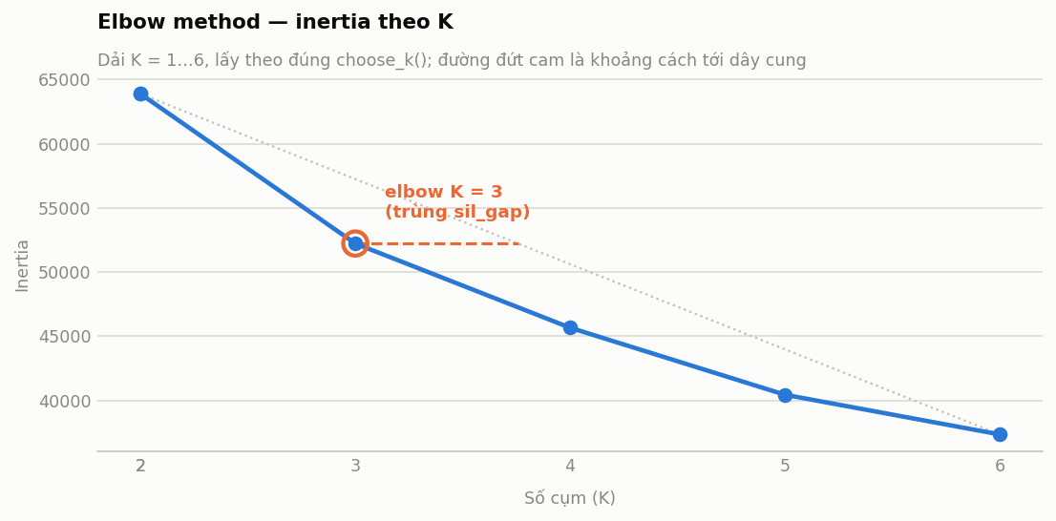
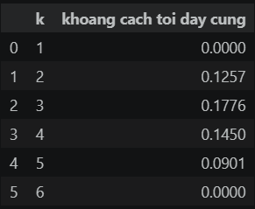
04 · ELBOW · Mục 3
Elbow cũng chỉ ra K = 3
KNEEDLE
Cách xác định: chuẩn hoá hai trục về [0, 1], nối điểm đầu với điểm cuối, K nào xa dây cung đó nhất thì là điểm gãy.
K = 3 : khoảng cách 0,1776 so với 0,1450 của K = 4 — hơn 22%.
Inertia theo K · điểm gãy = xa dây cung nhất
Customer Segmentation · Ride-Hailing Promotions
4 / 6

Slide 5
05 · BA PERSONA · Mục 4 – 5
Ba cụm tách nhau rõ trên cả trục mô tả
Persona | Quy mô | z tip | z Flex | z sân bay | z cuối tuần | Trục mô tả (không dùng để chia)
Cụm 0 · Nội đô ngày thường, tip cao | 10.946 · 54,7% | +0,42 | −0,43 | −0,36 | −0,28 | cự ly 1,70 dặm · cước 16,51 — thấp nhất · trội evening 38,0%
Cụm 1 · Sân bay / đường dài | 2.608 · 13,0% | −0,78 | −0,42 | +2,04 | −0,20 | cự ly 7,32 dặm · cước 38,26 — cao nhất · trội midday 35,1%
Cụm 2 · Cuối tuần, trả Flex, tip thấp | 6.446 · 32,2% | −0,41 | +0,90 | −0,21 | +0,56 | cự ly 3,02 · cước 22,67 · trội late_night 34,3%, gấp ~2- 3 lần hai cụm kia
Customer Segmentation · Ride-Hailing Promotions
5 / 6

Slide 6
06 · CHỌN NHÓM TARGET · Mục 6
Chọn Cụm 2 cho A/B test
Mục tiêu là tăng incremental trips
CHỌN
Cụm 2 · Cuối tuần, trả Flex
6.446 rider · 32,2%
Nhóm nhạy giá nhất. Tỷ lệ trả Flex cao nhất bảng (z +0,90) cho thấy họ để tâm tới cách thanh toán, đi kèm tip dưới trung bình (z −0,41). Trội khung late_night 34,3% — nhu cầu đi chơi và về khuya, loại nhu cầu dời được và kích được.
LOẠI
Cụm 0 · Nội đô, tip cao
10.946 rider · 54,7%
Đông hơn cụm 2 tới 70%, nhưng đã đi đều đặn trong tuần với chặng ngắn 1,70 dặm. Voucher dễ rơi vào chuyến vốn dĩ sẽ xảy ra — tốn ngân sách mà không tạo thêm chuyến.
LOẠI
Cụm 1 · Sân bay / đường dài
2.608 rider · 13,0%
Cước cao nhất ($38,26) nên hấp dẫn về doanh thu, nhưng nhu cầu gắn với lịch bay nên khó dịch chuyển bằng khuyến mãi.
Customer Segmentation · Ride-Hailing Promotions
6 / 6

